Slide 1
WESPOT BIO LAB
We are
waiting
일상의 균형을 과학으로 설계하는
글로벌 웰니스 브랜드 Zengenetics.
세계를 향해 함께 성장할 인재를 모집합니다.
주식회사 위스팟바이오랩

Slide 2
We Are What You've Been Looking For
위스팟바이오랩은 "오늘의 컨디션이 삶의 질을 결정한다"는
믿음에서 출발했습니다.
우리는 단기 유행이 아니라 과학적 근거 위에 세운 웰니스 루틴으로 고객의 매일을 바꿉니다. 한국에서 시작해 아시아, 북미와 유럽, 남미까지. 국경과 언어가 달라도 누구나 공감하는 일상의 문제를 같은 방식으로 풀어내는 글로벌 웰니스 브랜드가 우리가 그리는 모습입니다. 외부 투자 없이도 자생적으로 성장해 온 힘은 본질에 집중한 실행력에서 비롯되었습니다.
개인의 성장이 곧 회사의 성장,
함께 성장하며 더 큰 가능성을 열어갈 인재를 모십니다.

Slide 3
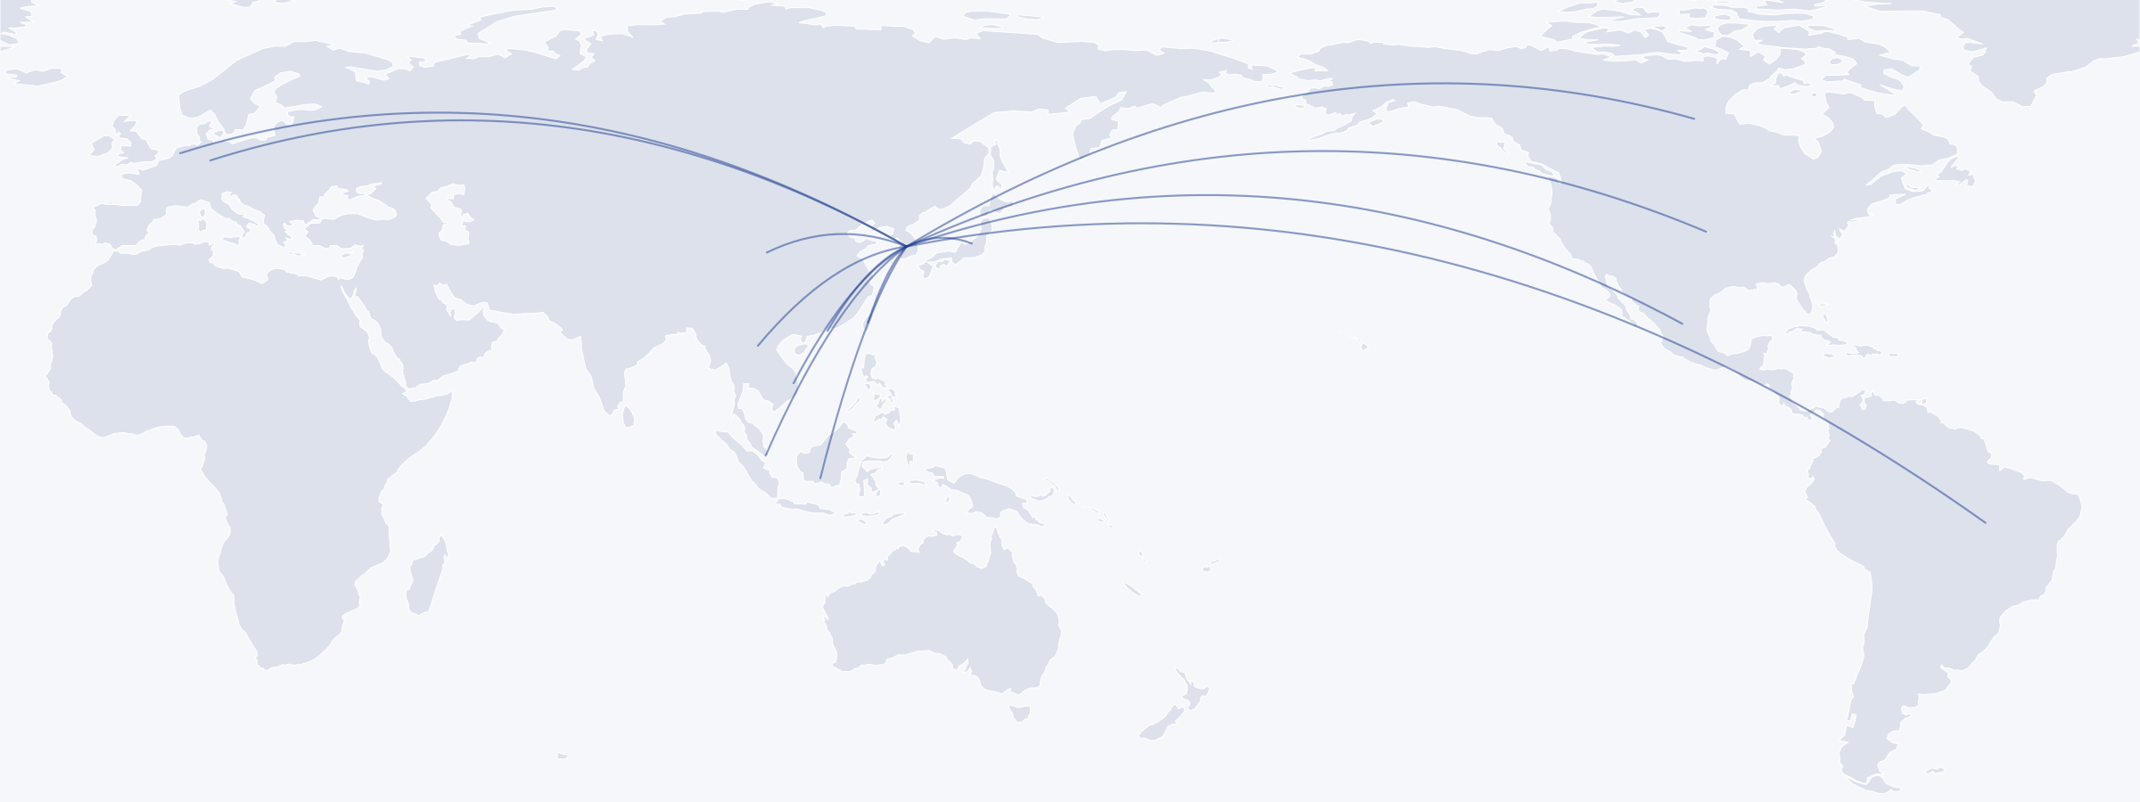
14 countries & counting
한국에서 시작해, 지금은 전 세계로
KOREA
Global and Yet Grounded
Zengenetics는 한국에서 시작해 대만·홍콩·중국·싱가포르·인도네시아·라오스를 거쳐 미국·독일·네덜란드·일본·베트남·캐나다·브라질·멕시코까지 시장을 넓혀 가고있습니다. 그리고 지금도 전 세계를 향해 뻗어나가고 있습니다. 우리는 성분을 파는 회사가 아니라 세계 어디서든 통하는 웰니스의 기준을 만드는 글로벌 웰니스 기업으로 성장하고 있습니다.

Slide 4












Employee Benefits
Well-located
Flextime
신논현역 오피스
5번 출구 도보 1분 거리
유연근무제
출근시간 8:00–10:30 중 어느 때나
Dress Casually
Flat Culture
자유 복장
구두 대신 운동화
수평적 조직문화
직급 대신 이름으로 편하게 소통
Welcome Gifts
Early Adopter
웰컴 기프트
새로운 동료를 환영하는 입사 선물
얼리어답터
신제품이 출시되면 전 직원에게 지급
Global Experience
Employee Discount
해외 전시·시장 조사 출장
글로벌 브랜드 경험
자사 브랜드 원가 구매
Zengenetics 제품 매년 지급
Lunch & Dinner
Birthday Leave
점심 식사 지원
늦게까지 몰입하는 날엔 저녁까지 지원
생일 반차
생일 반차 제도
Self-Development
Family Event
자기 계발 지원
업무에 필요한 교육과 도서 지원
경조사 지원
기쁨은 두 배로, 슬픔은 반으로

Slide 5
Global Frontiers of
Wellness Branding
01
Teamwork
자율과 수평, 존중과 배려를 경험하고 싶은 사람
논리적인 소통을 뛰어난 동료들과 나누고 싶은 사람
02
Global Growth
한국을 넘어 세계 시장에서 브랜드를 키워보고 싶은 사람
선도적인 기획/개발 프로세스를 체화하고 싶은 사람
03
Ownership
최적의 의사 결정과 효율적인 실행을 독립적으로 수행하는 사람
이니셔티브를 발휘할 기회를 누려보고 싶은 사람

Slide 6
콘텐츠 마케터
신입지원 가능 · 경력 1~5년
주요업무
SNS(인스타그램, 틱톡, 유튜브) 광고형 콘텐츠 기획, 촬영 및 제작
브랜드 바이럴 영상 및 광고 카피라이팅
국내외 채널에 맞춘 브랜드 콘텐츠 로컬라이징 및 글로벌 캠페인 협업
웰니스 라이프스타일을 담은 에디토리얼·브랜디드 콘텐츠 제작
콘텐츠 성과 분석 및 데이터 분석 기반으로 소재 개선
자격요건
경력 무관 (신입 지원 가능)
Adobe Premiere Pro 활용 능력 필수 (컷 편집 및 자막 가능)
Photoshop, Illustrator 등 디자인 툴 활용 가능한 분
트렌드에 민감하고 기획을 영상으로 직접 구현 가능한 분
브랜드 톤앤매너(프리미엄·미니멀·에디토리얼)를 이해하고 콘텐츠에 일관되게 반영할 수 있는 분
해외 출장 결격 사유가 없으신 분
우대사항
현장 촬영 디렉팅 경험 있으신 분
카메라, 조명 등 촬영장비 운용 경험 있으신 분
생성형 AI(이미지·영상) 제작 경험 있으신 분
영어 등 외국어로 콘텐츠 제작이 가능하거나 해외 시장 트렌드에 관심 있으신 분
웰니스·뷰티·헬스케어 브랜드 콘텐츠 제작 경험 있으신 분
건강기능식품 표시·광고 심의 기준을 이해하고 계신 분
인스타그램, 유튜브 등 개인 채널 운영 및 성장 경험 있으신 분
필수 제출서류
포트폴리오

Slide 7



전형절차
▶
▶
서류
대면면접
최종합격
지원 방법
포트폴리오와 이력서를 아래 메일로 보내주세요.
wespot@wespot.co.kr
주식회사 위스팟바이오랩 · Zengenetics

